Slide 1

Добрый день !!!

Slide 2

Внеурочная деятельность как средство повышения качества образования – применение различных форм и методов внеурочной работы.

Slide 3
Что понимается под внеурочной деятельностью?
Под внеурочной деятельностью в рамках реализации ФГОС следует понимать образовательную деятельность, осуществляемую в формах, отличных от классно-урочной, и направленную на достижение планируемых результатов освоения основной образовательной программы

Slide 4
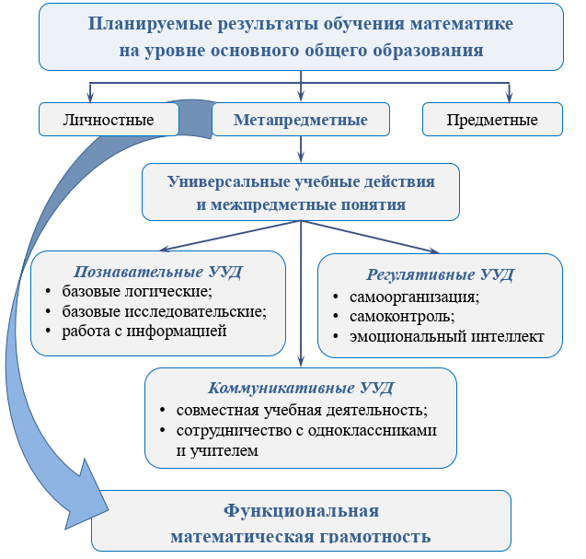
неповторимая жизнь».

Slide 5
Какова основная цель внеурочной деятельности?
Внеурочная деятельность, как и деятельность обучающихся в рамках уроков направлена на достижение результатов освоения основной образовательной программы. Но в первую очередь – это достижение личностных и метапредметных результатов. Это определяет и специфику внеурочной деятельности, в ходе которой обучающийся не только и даже не столько должен узнать, сколько научиться действовать, чувствовать, принимать решения и др. Если предметные результаты достигаются в процессе освоения школьных дисциплин, то в достижении метапредметных, а особенно личностных результатов – ценностей, ориентиров, потребностей, интересов человека, удельный вес внеурочной деятельности гораздо выше, так как ученик выбирает ее исходя из своих интересов, мотивов.

Slide 6
Каковы основные задачи внеурочной деятельности?
Задачи внеурочной деятельности:
обеспечить благоприятную адаптацию ребенка в школе ;
оптимизировать учебную нагрузку обучающихся;
улучшить условия для развития ребенка;
учесть возрастные и индивидуальные особенности обучающегося.

Slide 7
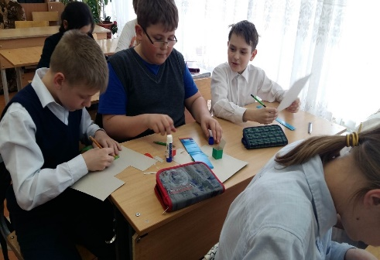
Направления деятельности
Самостоятельная работа учащихся - средство развития математической компетентности
Развитие творческих способностей учащихся при решении математических задач
Применение интерактивных технологий - одно из направлений совершенствования математической культуры школьников
Задачи с финансовым содержанием - как инструмент формирования предметных компетенций
Межпредметные связи
Использования ИКТ в обучении математике

Slide 8










Используемая литература

Slide 9

Использование цифровых технологий
Инфоурок
Сетевое издание «Всезнайкино»
Яндекс Учебник
ЯКласс
Фоксфорд

Slide 10
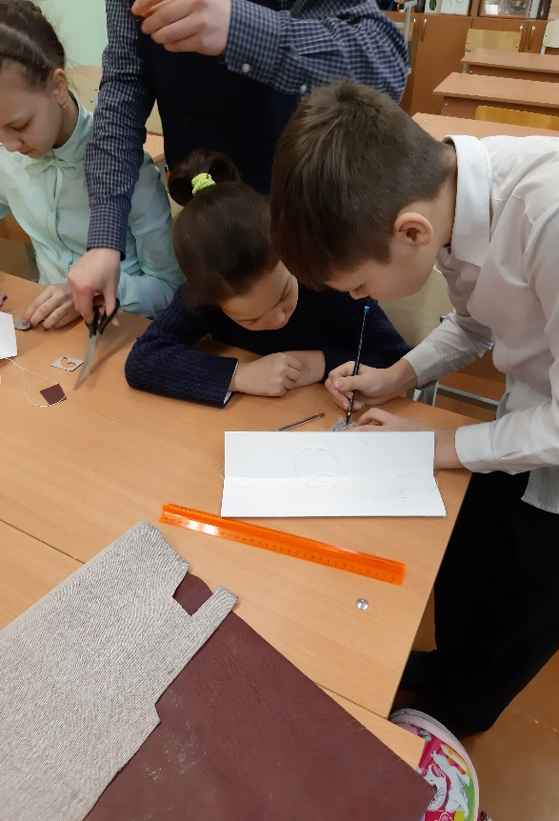
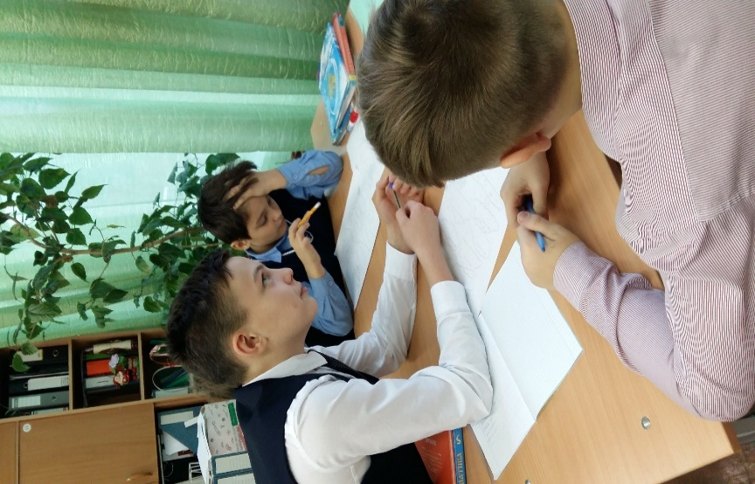
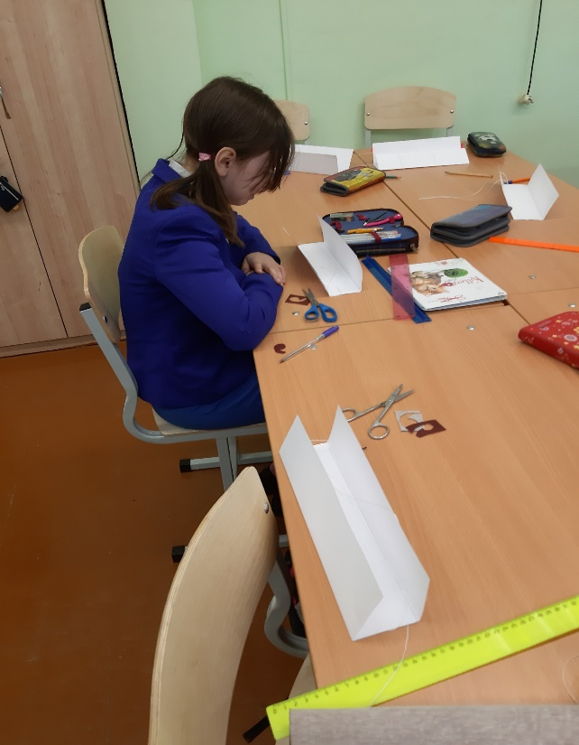
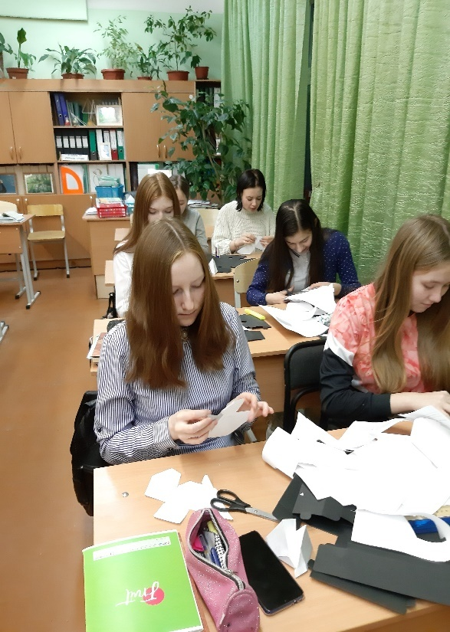

Slide 11
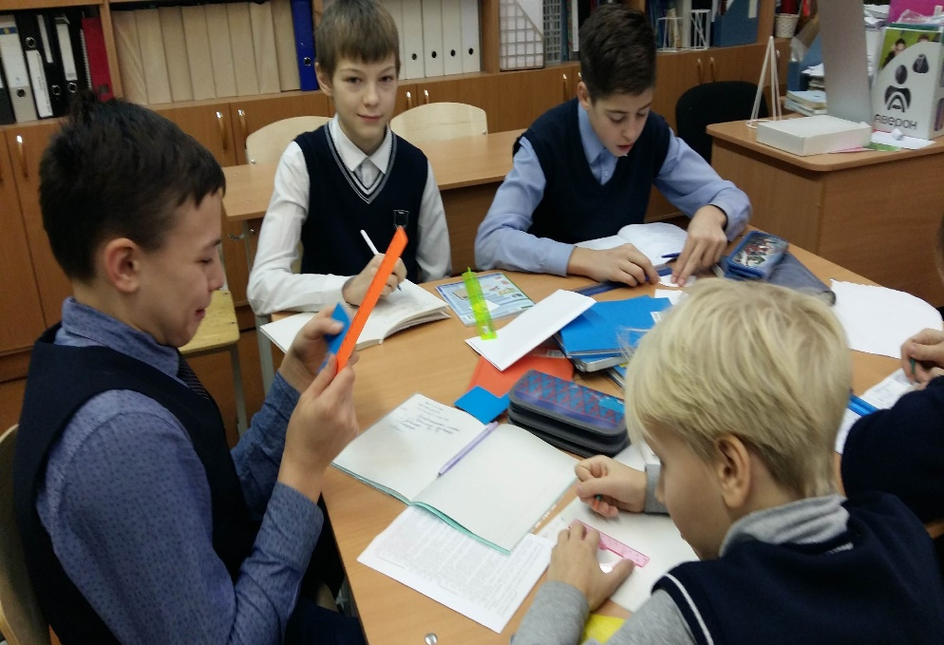
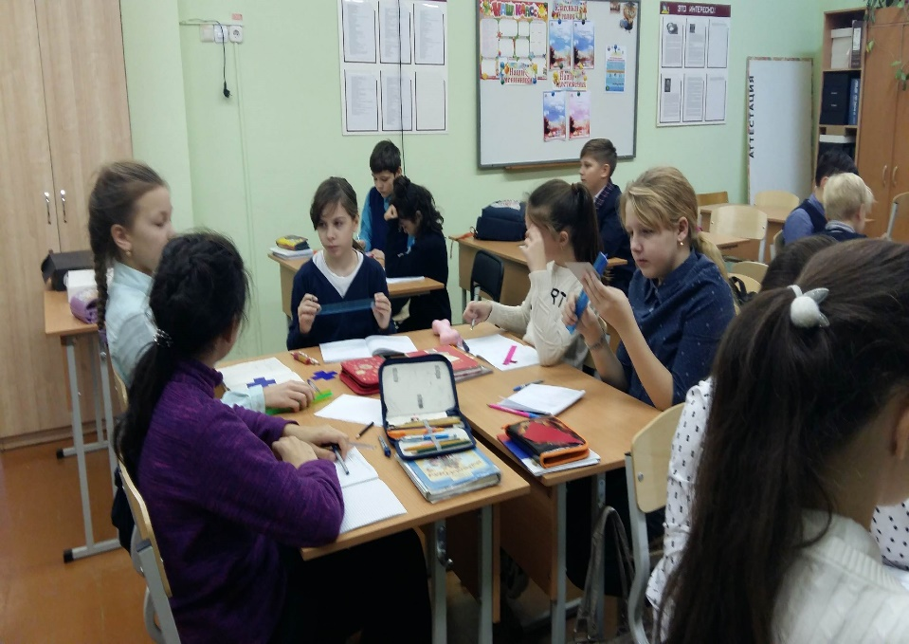
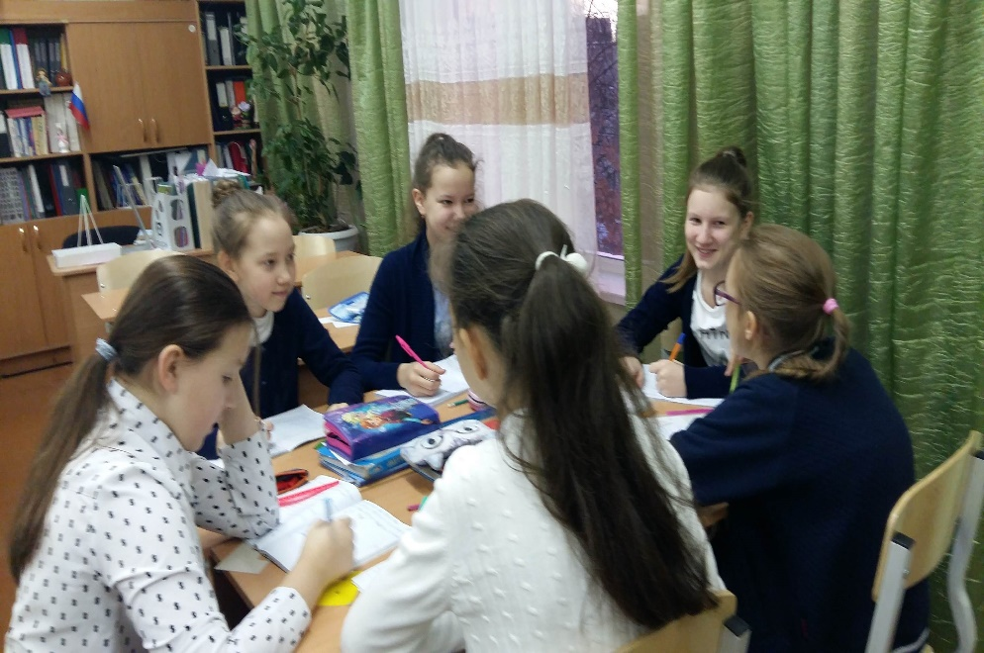
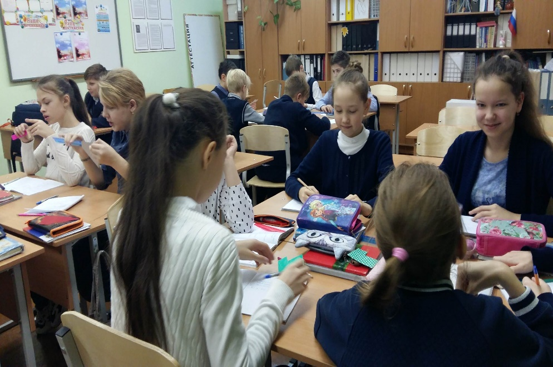

Slide 12
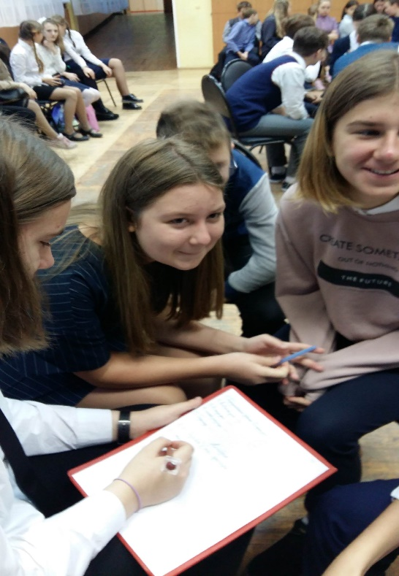
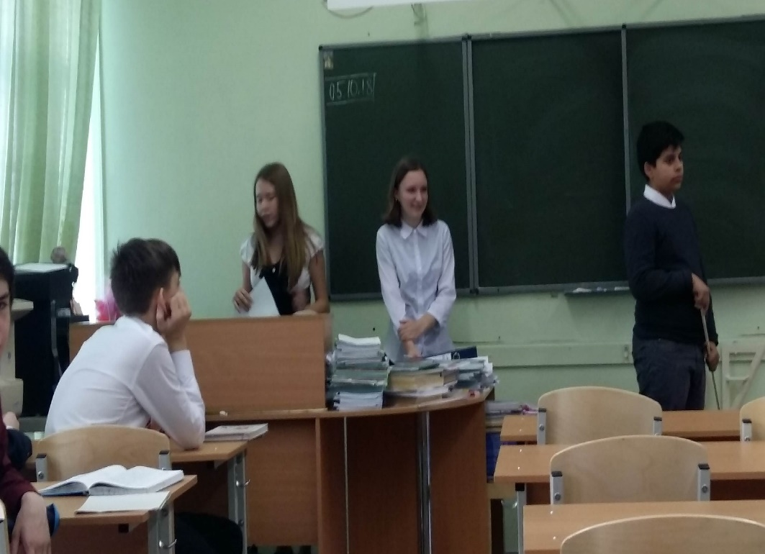
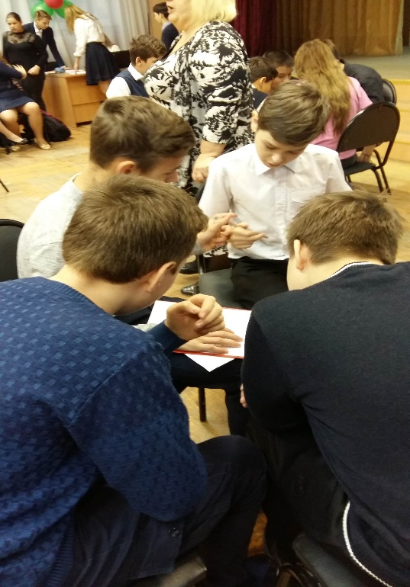
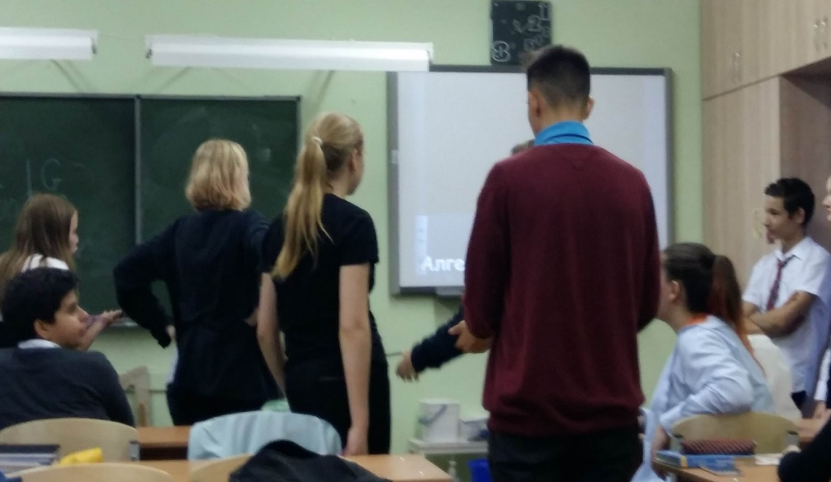

Slide 13
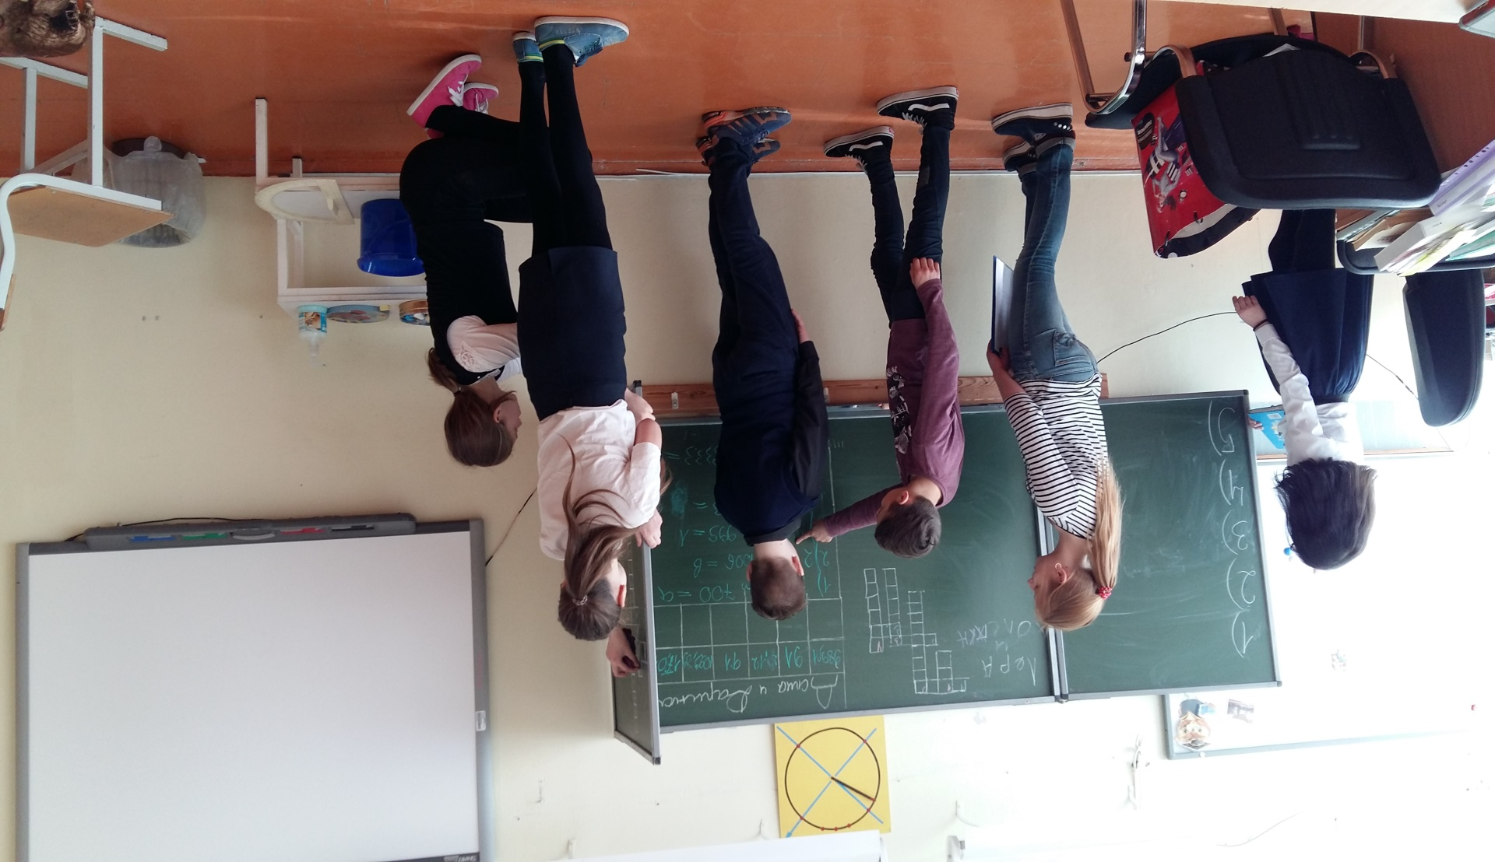

Slide 14
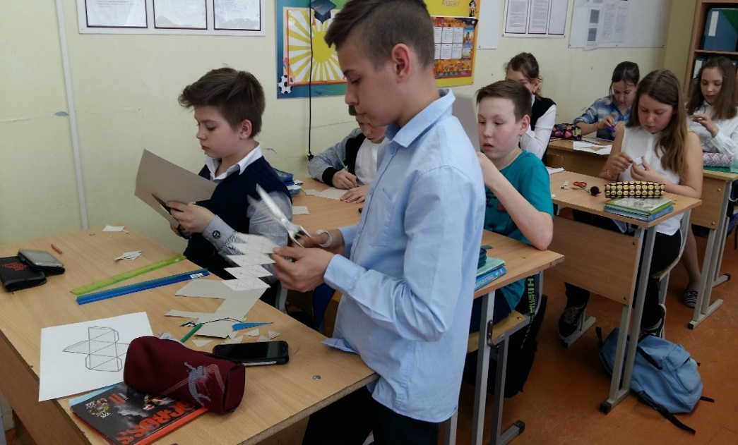
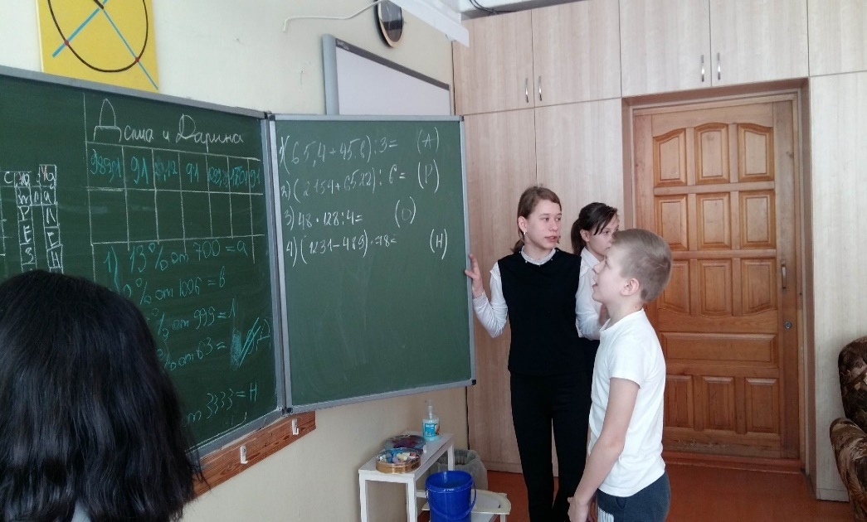

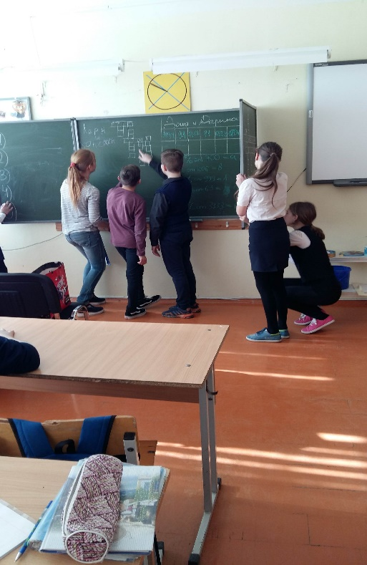

Slide 15
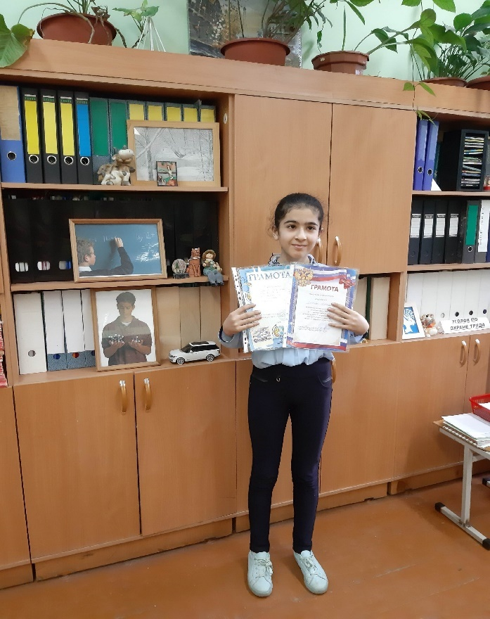
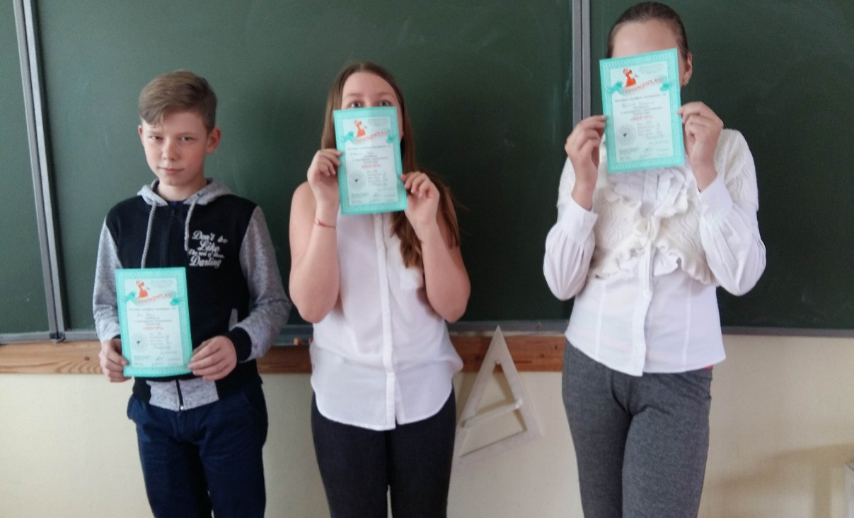
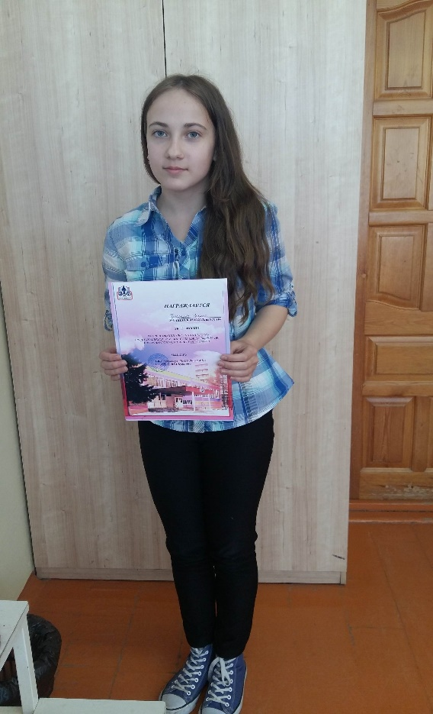
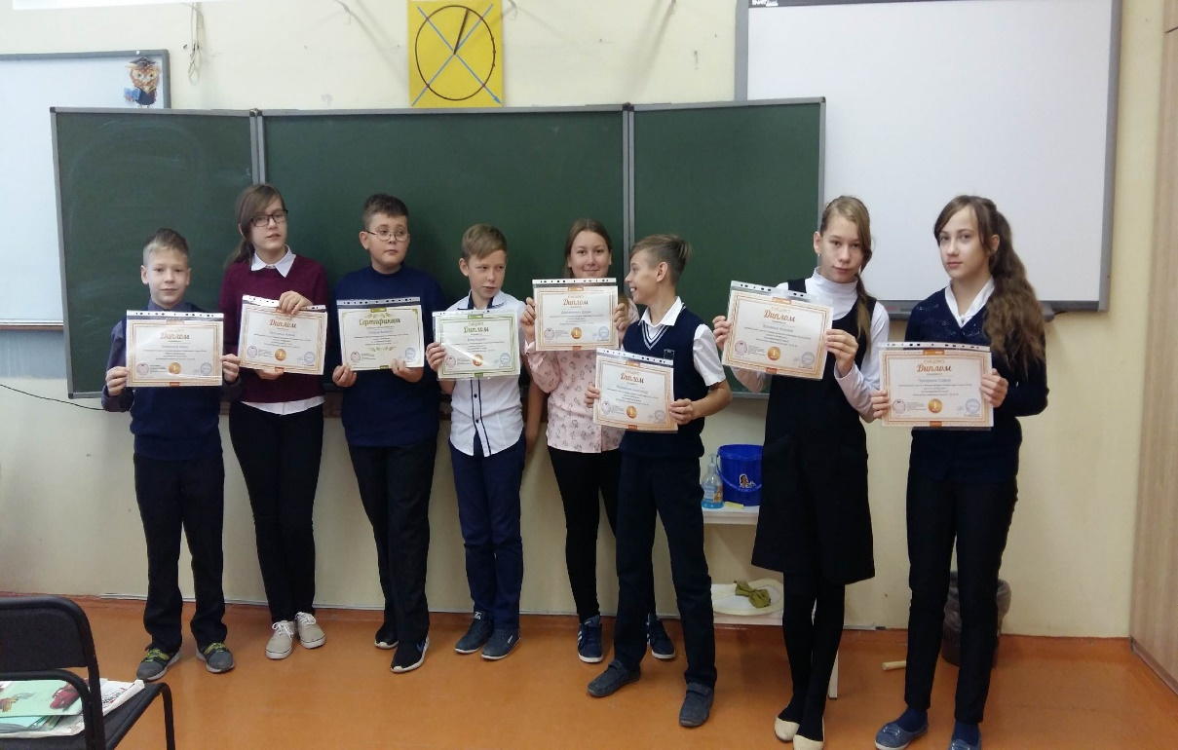

Slide 16
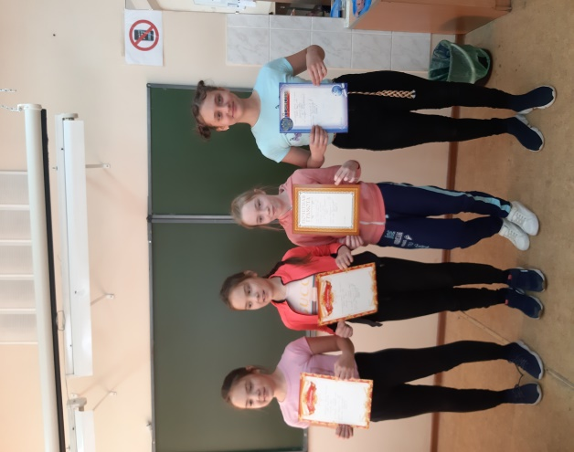
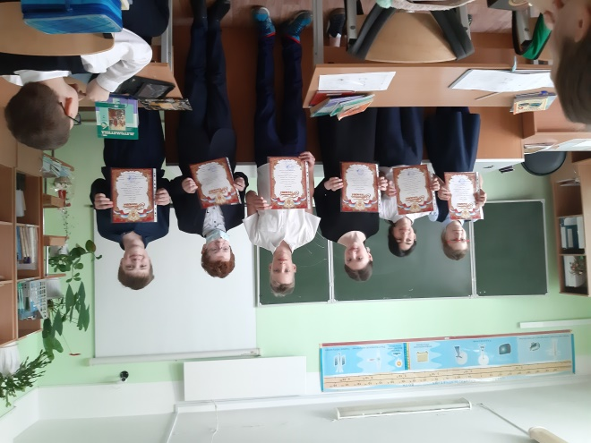
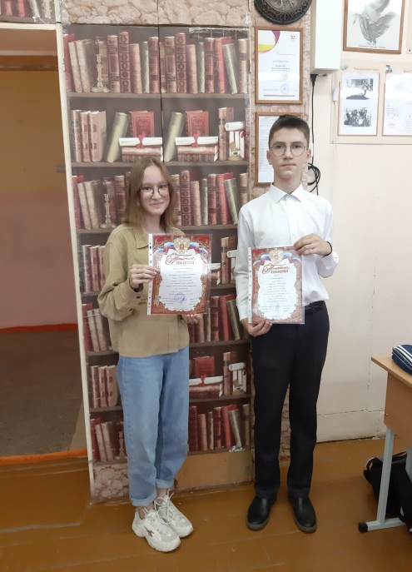

Slide 17
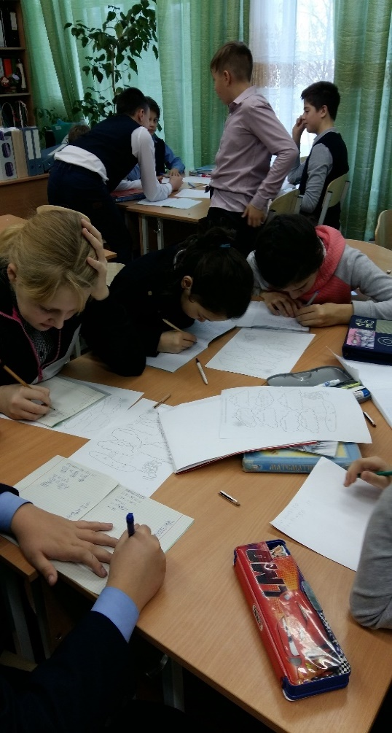
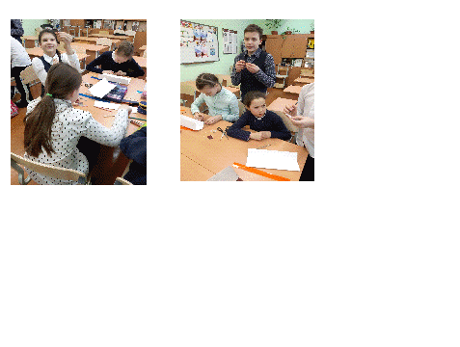
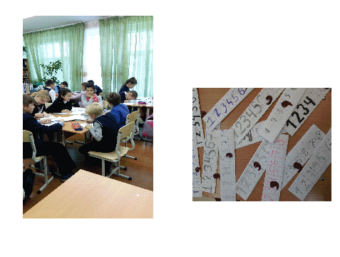

Slide 18
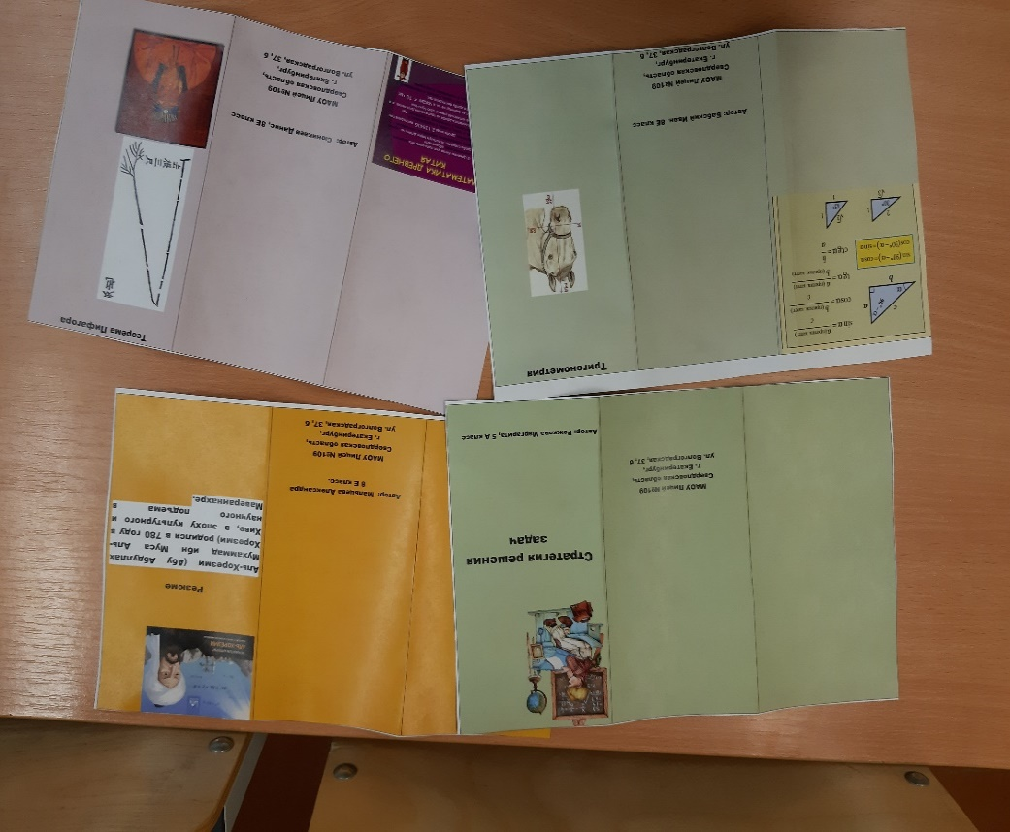
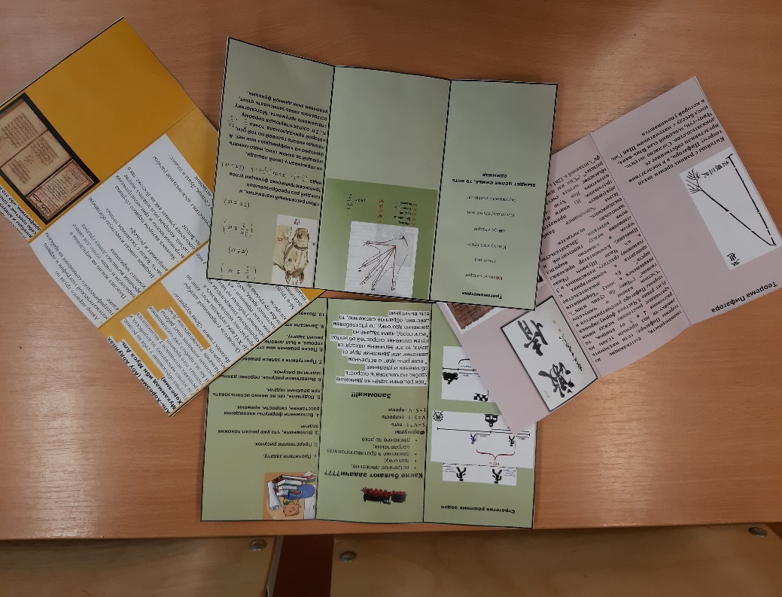

Slide 19
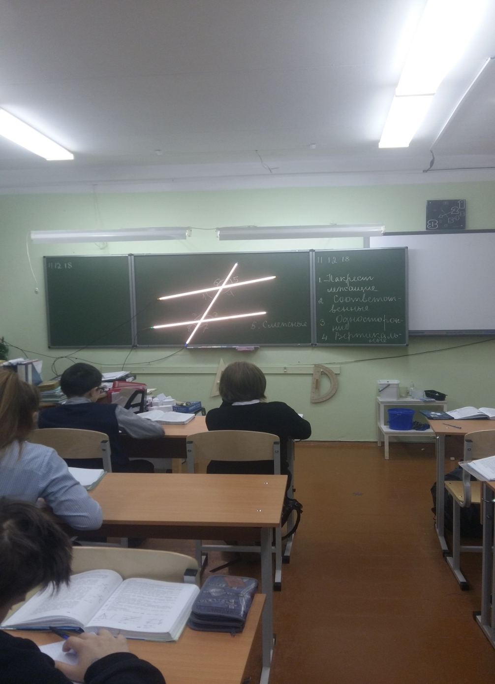

Slide 20






Slide 21





Slide 22

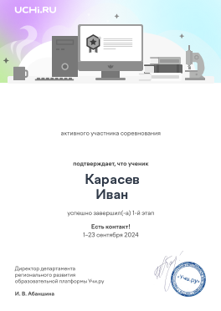





Slide 23







Slide 24
Каковы основные результаты внеурочной деятельности?
Воспитательные результаты внеурочной деятельности школьников распределяются по трём уровням.
Первый уровень результатов — приобретение школьником социальных знаний (об общественных нормах, устройстве общества, о социально одобряемых и неодобряемых формах поведения в обществе и т. п.), первичного понимания социальной реальности и повседневной жизни.
Второй уровень результатов — получение школьником опыта переживания и позитивного отношения к базовым ценностям общества (человек, семья, Отечество, природа, мир, знания, труд, культура), ценностного отношения к социальной реальности в целом.
Третий уровень результатов — получение школьником опыта самостоятельного общественного действия.

Slide 25
Таким образом, в процессе внеурочной работы для ребенка создается особое образовательное пространство, позволяющее развивать собственные интересы, успешно проходить социализацию на новом жизненном этапе, осваивать культурные нормы и ценности.
Организация внеурочной деятельности обучающихся является важнейшим механизмом повышения качества образования.

Slide 26
Спасибо за внимание!

